Slide 1
Vpis srednješolcev v terciarno izobraževanje (podatki SURS)
Ljubljana, 28. 5. 2024
Notes:
Na SURS smo pripravili nekaj podatkov o tem, kam se vpisujejo dijaki in odrasli s srednjo strokovno in splošno izobrazbo in kako uspešni so med študijem.

Slide 2
Prehod iz srednje šole na študij
9178
dijakov in odraslih
pridobilo
srednješolsko strokovno izobrazbo
5921
dijakov in odraslih
pa
srednješolsko splošno izobrazbo
V šol. letu 2021/22 je:
V naslednjem letu (2022/23) se jih je v terciarno izobraževanje vpisalo:
66,8 %
91,3 %
(v 2022/23 in 2023/24: 74,7 %)
(v 2022/23 in 2023/24: 95,1 %)
Notes:
Najprej pogled z vidika kohorte dijakov in odraslih, ki so zaključili srednješolsko (strokovno ali splošno) izobraževanje – nekaj podatkov o njihovi nadaljnji izobraževalni poti.
Vzeli smo dijake in odrasle, ki so v letu 2021/22 zaključili srednješolsko strokovno ali splošno izobraževanje – teh je bilo po podatkih SURS 15.099, 9178 tistih, ki so pridobili srednjo strokovno izobrazbo, in 5921 tistih, ki so zaključili gimnazijo. Te posameznike smo v naslednjem šolskem letu poiskali med vključenimi v terciarno izobraževanje (višje+visokošolsko) – ugotovili smo, da v naslednjem letu izobraževanje nadaljuje 66,8 % tistih, ki so leto prej zaključili srednjo strokovno izobraževanje in 91,3 % tistih, ki so zaključili srednjo splošno izobraževanje. Tistih, ki jih naslednje leto nismo našli med vpisanimi, smo poiskali še eno leto kasneje (2023/24) – v obeh letih se za študij odloči 74,7 % oseb, ki so v letu 2021 pridobili srednjo strokovno in 95,1 % tistih z gimnazijsko izobrazbo.

Slide 3
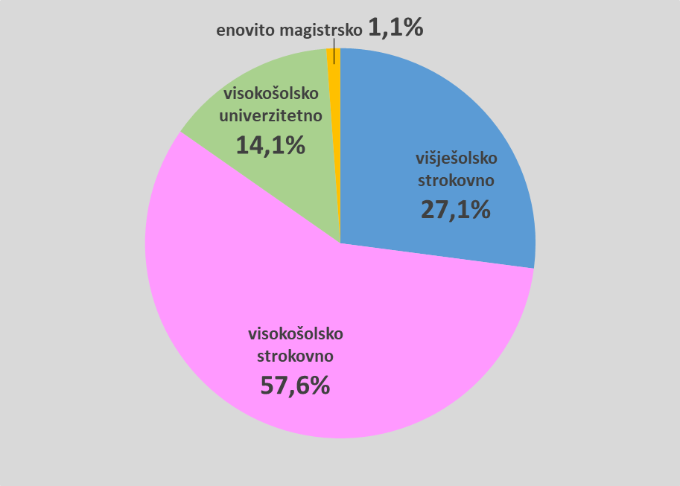
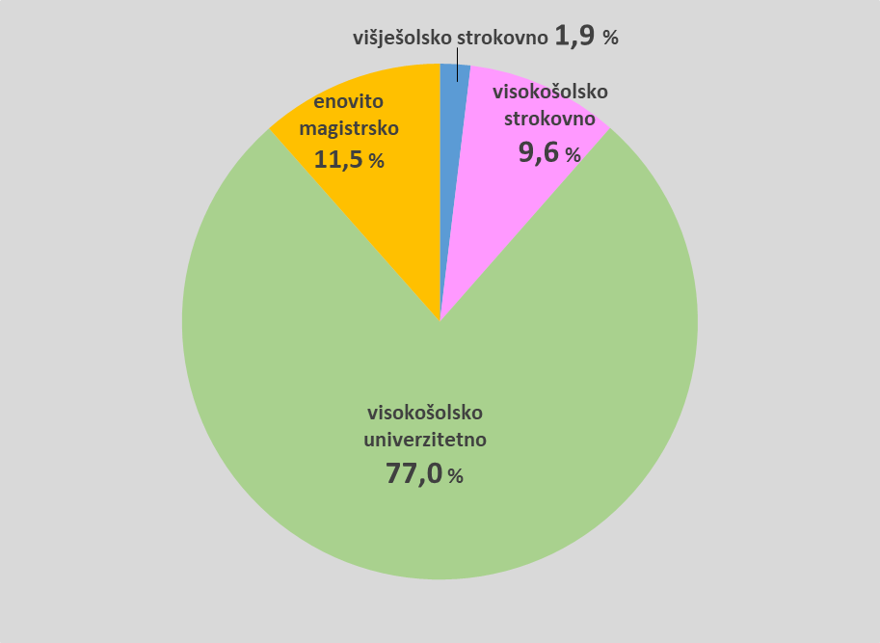
Tisti, ki so zaključili srednješolsko strokovno izobrazbo,
glede na izbrano vrsto študija:
Tisti, ki so zaključili srednješolsko splošno izobrazbo,
glede na izbrano vrsto študija:
Notes:
Obe skupini se seveda precej razlikujeta po vrsti izobraževanja, ki ga izbereta.
Največ (57,6 %) tistih, ki so zaključili strokovno izobraževanje, se vpiše na visokošolski strokovni študij, 14 % pa na univerzitetnega.
27,1 % se jih vpiše na višje strokovno in približno 1 % na enovito magistrsko izobraževanje (večinoma so to kakšni grafični oblikovalci, ki gredo na arhitekturo, ali farmacevtski tehniki, ki gredo na farmacijo).
Pri gimnazijcih je slika seveda precej drugačna – velika večina (77 %) se jih vpiše univerzitetni študij, 11,5 % pa enovit magisterij.
Strokovne programe izbere dobrih 11 % gimnazijcev – 9,6 % visokošolske in 2 % višješolske.

Slide 4
Med tistimi, ki so zaključili srednješolsko strokovno izobrazbo
in so se vpisali v terciarno izobraževanje,
jih je:
66,7 % izbralo študij na istem področju* izobraževanja
kot je njihova srednješolska izobrazba
Ta delež je manjši od 40 % pri tistih, ki so zaključili SŠ programe: naravovarstveni tehnik,
ustvarjalec modnih oblačil, fotografski tehnik, grafični tehnik, medijski tehnik.
Večji od 80 % pa je pri programih tehnik elektronskih komunikacij, metalurški tehnik, strojni tehnik,
gradbeni tehnik.
* področje izobraževanja smo primerjali na najvišjem klasifikacijskem nivoju KLASIUS_P16
Notes:
Pogledali smo, kako je z izbiro področja izobraževanja pri tistih, ki so zaključili srednjo strokovno izobraževanje.
V naslednjem letu po zaključku SŠ jih dve tretjini izbereta študij na istem področju, kot so se izobraževali v srednji šoli. Področja smo med sabo primerjali na prvi (najvišji) klasifikacijski ravni KLASIUS-P16.
Med posameznimi področji so razlike – tisti z bolj umetniško izobrazbo (fotografski, grafični, medijski tehnik, ustvarjalec modnih oblačil) in naravovarstveniki so v večji meri izbrali drugo področje študija (več kot 60 %).
Pri bolj tehnični srednješolski izobrazbi pa smo opazili večjo zvestobo področju srednješolske izobrazbe – več kot 80 % mladih s srednješolsko izobrazbo tehnik elektronskih komunikacij, metalurški tehnik, strojni tehnik,
gradbeni tehnik je študij nadaljevalo znotraj svojega področja.
Med tistimi, ki so šli na visokošolski univerzitetni študij jih je isto področje izobraževanja izbralo 53 %.

Slide 5
Tisti, ki so zaključili srednješolsko strokovno izobrazbo
in se vpisali na študij,
glede na nadaljevanje študija
v naslednjem letu (2023/24):
Tisti, ki so zaključili srednješolsko splošno izobrazbo
in se vpisali na študij,
glede na nadaljevanje študija
v naslednjem letu (2023/24):
vpisani v isti program | 69,3%
zamenjali področje znotraj iste ravni izobraževanja | 6,4%
zamenjali raven izobraževanja a na istem področju | 1,5%
zamenjali program znotraj iste ravni in področja | 1,4%
zamenjal tako raven kot področje | 6,1%
v naslednjem letu ni vpisan | 15,3%
vpisani v isti program | 78,5%
zamenjali področje znotraj iste ravni izobraževanja | 7,9%
zamenjali raven izobraževanja a na istem področju | 0,5%
zamenjali program znotraj iste ravni in področja | 0,9%
zamenjal tako raven kot področje | 5,8%
v naslednjem letu ni vpisan | 6,4%
Notes:
Pogledali smo še, kako je z vpisom tistih, ki so SŠ zaključili v 2021/22 in se v 2022/23 vpisali v študij, v naslednjem študijskem letu (2023/24), torej njihovem drugem.
Pri gimnazijcih je 78,5 % vpisanih še vedno v istem programu. Približno 15 % je takih, ki so zamenjali program študija – bodisi znotraj iste vrste študija, znotraj istega področja ali izven obojega. 6,4 % tistih, ki so se v 2022/23 vpisali na študij, pa v naslednjem letu med vpisanimi ni bilo.
Pri tistih s srednješolsko strokovno izobrazbo je delež vpisanih v isti program malo nižji – 69 %. Delež tistih, ki v naslednjem letu po vpisu študija ne nadaljujejo je posledično višji (15 %), Delež tistih, ki so zamenjali program študija pa je podoben gimnazijcem (15 %).

Slide 6
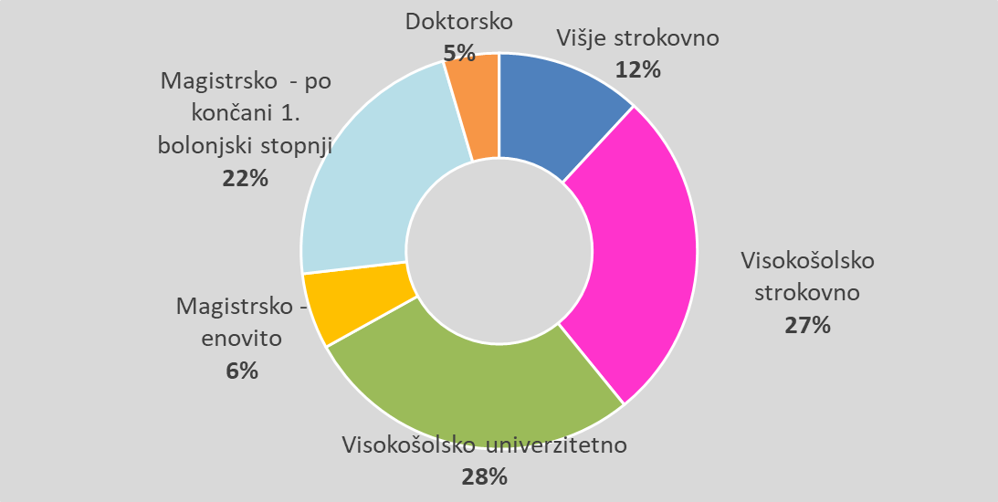
Študenti terciarnega izobraževanja
2023/24
80.648
Notes:
Pa poglejmo podatke še z druge strani – kakšna je sestava študentov terciarnega izobraževanja.
V letošnjem študijskem letu je bilo v novembru v višješolsko ali visokošolsko izobraževanje vpisanih 80.648 študentov. Na sliki visimo porazdelitev po vrstah izobraževanja.
Četrtina študentov študira izredno, največ med višješolci (dobra polovica) in na višjem strokovnem izobraževanju (39 %).
V terciarno izobraževanje je vključena slaba polovica mladih (19-24 let) – 48,4%

Slide 7
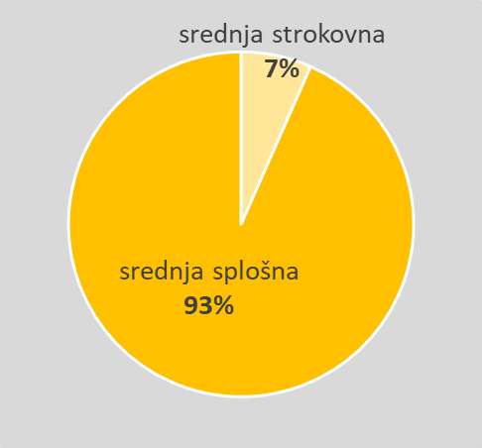
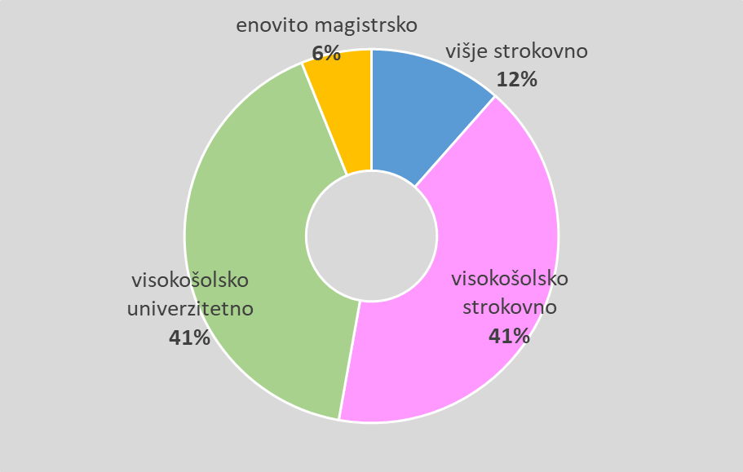
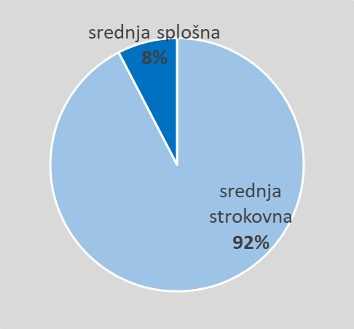
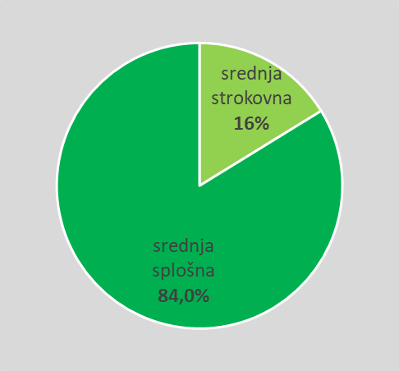
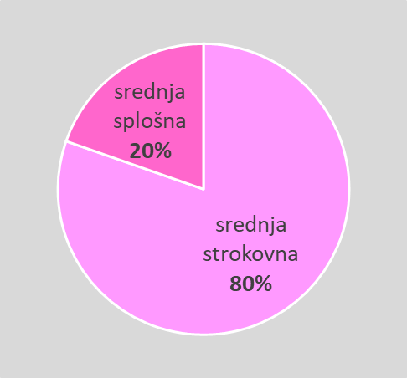
Novinci v terciarno izobraževanje
2023/24
18.340
Notes:
Novincev v terciarnem izobraževanju je letos okrog 18.000 – to so prvič vpisani v prvi letnik na dodiplomskem študiju.
Če na tej skupini študentov pogledamo njihovo predhodno izobrazbo, opazimo velike razlike med vrstami študija.
Med študenti bolj akademskih programov je večina gimnazijcev –84 % na univerzitetnem in 93 % na enovitem magistrskem.
Na drugi strani med vpisanimi v strokovne programe prevladujejo študenti s predhodno doseženo srednjo strokovno izobrazbo – 80 % v visokošolskih strokovnih programih in več kot 90 % na višješolskih.

Slide 8
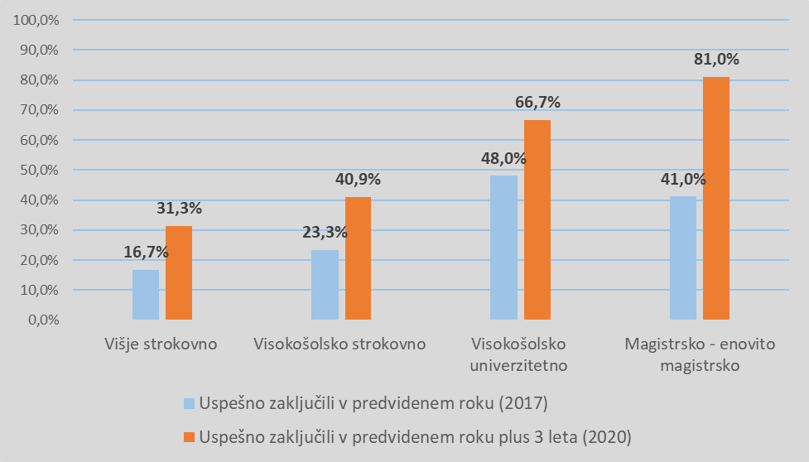
Stopnja dokončanja terciarnega izobraževanja
Notes:
Na SURS smo pred dvema letoma prvič izračunali stopnjo dokončanja terciarnega izobraževanja in pogledali različne dejavnike, ki vplivajo na to stopnjo.
Kazalnik smo izračunali na podlagi podatkov o rednih študentih novincih v določenem študijskem letu, ki smo jim sledili skozi študij in preverili, ali so ga uspešno zaključili. Vzeli smo novince v višjem strokovnem izobraževanju v letu 2014/15, v visokošolskem strokovnem v letu 2013/14, v univerzitetnem v 2013/14 za triletne programe in v 2012/13 za 4-letne programe, ter novince v enovitim magistrskih programih v letu 2011/12 (5-letni) oz 2010/11 (6 letni).
Za vse smo preverili, kakšne so bile njihove študijske poti in ali so študij uspeli zaključiti v predvidenem roku (do leta 2017) oziroma 3 leta po tem roku (do 2020).
Ugotovili smo, da so velike razlike v stopnji dokončanja med posameznimi vrstami izobraževanja. Nižja je bila pri bolj poklicno oz. strokovno usmerjenih študijskih programih. Višje strokovno izobraževanje je uspelo dokončati (gledano 3 leta po predvidenem roku za zaključek) manj kot tretjini vpisanih študentov (31,3 %), visokošolsko strokovno izobraževanje pa nekoliko večjemu deležu študentov, 41 %. Študenti visokošolskega univerzitetnega izobraževanja so študij uspešno končali v večji meri – uspešno sta ga zaključili dve tretjini študentov (66,7 %). Najuspešnejši pa so bili študenti enovitega magistrskega študija, študij jih je uspešno zaključilo 81 %.
V obdobju, predvidenem za študij, se je zaposlila približno tretjina študentov višjega strokovnega in visokošolskega strokovnega izobraževanja. Manjši del je študij pozneje nadaljeval, večina pa ga je opustila. Med študenti visokošolskega univerzitetnega izobraževanja je študij opustila in se zaposlila desetina študentov, 5 % pa se jih je zaposlilo, a se nato vrnilo študirat. Med študenti enovitega magistrskega študija je študij zaradi zaposlitve prekinilo 9 % študentov, večina izmed njih pa ga je pozneje nadaljevala.
____________________________________________________________
Če bo zanimivo, lahko poveš še:
Razlike pri stopnji dokončanja je bilo zaznati tudi med spoloma. Pri vseh vrstah izobraževanja je bil delež žensk z dokončanim izobraževanjem višji kot pri moških. Najmanjša razlika med spoloma (9 odstotnih točk) je bila pri dokončanju višjega strokovnega izobraževanja, največja pa pri visokošolskem univerzitetnem izobraževanju, kjer je študij uspešno zaključilo skoraj tri četrtine študentk (74 %) in 57 % študentov.
Stopnja dokončanja študija se je precej razlikovala tudi med posameznimi področji izobraževanja. Tako je študij dokončalo približno 80 % študentov, vpisanih na visokošolski program 1. stopnje s področja izobraževalne znanosti in izobraževanje učiteljev, sledili so študenti s področja zdravstvo in socialna varnost (72 %). Po drugi strani je bila stopnja dokončanja nizka pri študentih programov s področja kmetijstvo, gozdarstvo, ribištvo in veterinarstvo, kjer jih je študij uspešno zaključilo 39 %, in študentih s področij transport, varnost, gostinstvo in turizem (43 %) ter poslovne in upravne vede, pravo (45 %).
Na uspešnost pri študiju vpliva tudi izobrazba staršev. Med študenti, vpisanimi v visokošolsko izobraževanje 1. stopnje, je študij uspešno zaključilo 65 % študentov z vsaj enim staršem s terciarno izobrazbo. Med študenti, katerih starši so dosegli največ osnovnošolsko izobrazbo, pa je bil ta delež za 21 odstotnih točk nižji. Razlika v stopnji dokončanja študija med moškimi študenti z nižje izobraženimi starši in tistimi, katerih starši so dosegli terciarno izobrazbo, je znašala 20 odstotnih točk ter je bila tako manjša kot pri ženskah, pri slednjih je znašala skoraj 30 odstotnih točk.
_____________________________________________________________

Slide 9
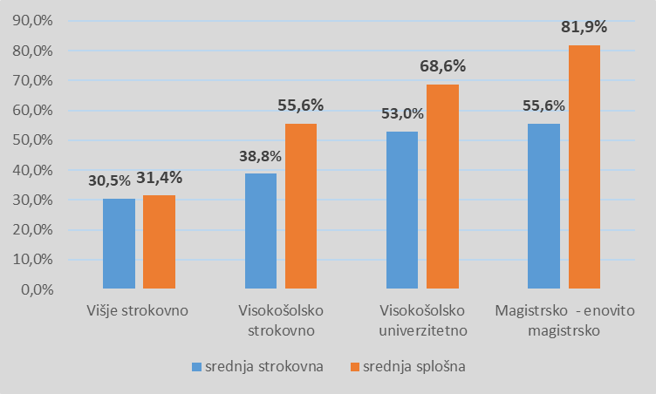
Stopnja dokončanja terciarnega izobraževanja
(v predvidenem roku + 3 leta, glede na srednješolsko izobrazbo)
Notes:
Na uspešno dokončanje študija pa močno vpliva tudi srednješolska izobrazba.
Visokošolsko strokovno izobraževanje je uspešno zaključilo približno 56 % študentov s srednjo splošno izobrazbo in 39 % študentov s srednjo strokovno izobrazbo.
Pri višjem strokovnem tako močnega razkoraka ni, je pa stopnja dokončanja na splošno zelo nizka – v predvidenem obdobju (+ 3 leta) ga uspešno dokonča slaba tretjina.
Vpliv predhodne izobrazbe je bilo zaznati tudi pri študentih visokošolskega univerzitetnega izobraževanja – med vsemi s predhodno doseženo srednjo strokovno izobrazbo jih je študij dokončalo 53 %, med tistimi s srednjo splošno izobrazbo pa 69 %.
Podobno je pri enovitem magistskem študiju (kjer je sicer tistih s srednješolsko strokovno izobrazbo malo) – razkoraj v stopnji dokončanja je dobrih 26 odstotnih točk.

Slide 10
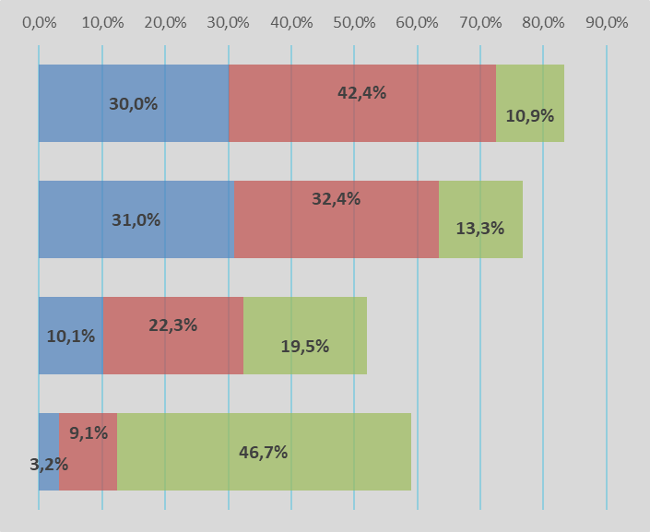
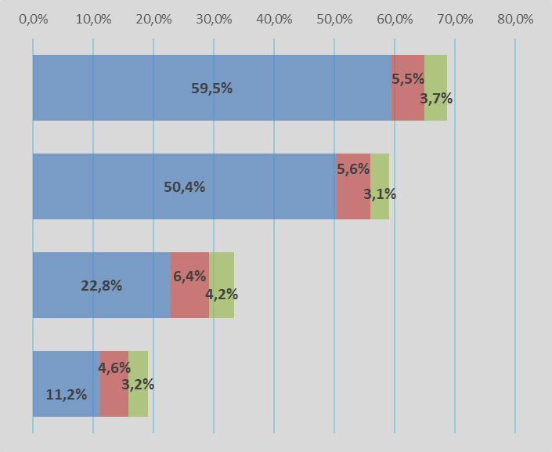
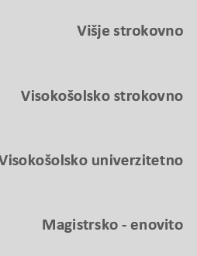
Kaj pa tisti, ki ne dokončajo?
v predvidenem roku štud. programa
v predvidenem roku štud. prog. + 3 leta
Notes:
Preverili pa smo tudi, kje so tisti, ki niso dokončali študija v predvidenem roku (levi graf) ali v predvidenem roku plus 3 leta (desni).
Na prvem grafu vidimo (z modro), da se je tako na višjem strokovnem kot na visokošolskem strokovnem 30 % študentov že med študijem zaposlilo. Še tri leta kasneje se ta delež poviša na 50 % pri študentih visokošolskega strokovnega in 59 % pri študentih višješolskega študija. Malo študentov (pod 4 % ) po 3 letih po koncu predvidenega obdobja študija še vedno študira.
Pri univerzitetnem, še posebej pri magistrskem pa je slika povsem drugačna. Vidimo, da se brez zaključka študija zaposli precej manjši delež študentov (22, oz 11 %).

